Slide 1
Violences Faites aux Femmes
Pierre Mesthé MG ,Pr Emérite Co Président CPTS Tarbes – Adour
UTL 16 Mai 2024

Slide 2
Définition (1)
OMS : « Tout comportement qui, dans le cadre d’une relation intime, cause un préjudice d’ordre physique, sexuel ou psychologique, notamment les actes d’agression physique, les relations sexuelles forcées, la violence psychologique et tout autre acte de domination. »
Krug and co « the wold report on violence and health » 4n°5 september 2008 529-39

Slide 3
Définition (2)
Caractéristiques:
Faits récurrents et cumulatifs
Rapport de force asymétrique et figé
Différent de disputes ou de conflits conjugaux
Racines:
Relations inégalitaires entre les femmes et les hommes
Dans le passé de violences de l’agresseur ou de la victime
Les formes de violence:
Psychologiques: les plus fréquentes
Physiques
Verbales
Sexuelles
Économiques
spirituelles

Slide 4
Retentissement personnel , économique social et sociétal majeur !
Coût économique des violences au sein du couple estimé à 3,6 milliards d’euros en 2012 en France ,
dont 8% en soins de santé (290 millions d’euros).
(Rapport Psytel 2014)
La violence conjugale est la première cause de décès et d’invalidité pour les femmes de 16 à 44 ans en Europe

Slide 5
Eléments de Méthode
L’enquête statistique nationale « Vécu et ressenti en matière de Sécurité » (VRS) a été conduite en 2022 par le Service Statistique Ministériel de la Sécurité Intérieure (SSMSI) et ses résultats, publiés en décembre 2023.
Cette enquête succède à l’enquête « Cadre de Vie et Sécurité » (CVS) réalisée de 2007 à 2021 par l’Insee, l’ONDRP et le SSMSI (depuis sa création en 2014). Elle poursuit le même objectif de mesurer l’insécurité ressentie et les faits de délinquance dont les individus ont pu être victimes au cours de leur vie.
Ces données sont des estimations moyennes des taux, du nombre de victimes sur un an et des caractéristiques de ces agressions. Elles sont calculées à partir d’un échantillon de 91 000 personnes vivant en France hexagonale en couple et âgées de 18 à 74 ans

Slide 6
L’ampleur du phénomène (1)
En France: au moins 1 femme sur 10
(Etude ENVEFF Etude Nationale Violence Envers les Femmes en France 2000)
4 femmes sur 10 dans les salles d’attente des médecins généralistes français
(thèses médecine générale )
Dans le monde et au cours de sa vie, 1 femme sur 3 est victime de violence physique ou sexuelle
(enquête OMS entre 2000 et 2018 dans 161 pays)

Slide 7
L’ampleur du phénomène (2)
81 % des victimes sont des femmes, 82% des auteurs sont des hommes
(Etude nationale sur les morts violentes au sein du couple année 2020, Ministère de l’Intérieur, Délégation aux Victimes)
Tous les 3 jours, 1 femme meurt de violences conjugales (1 homme tous les 14 jours)
LES VIOLENCES AU SEIN DU COUPLE les chiffres en 2022 :
118 femmes ont été tuées par leur partenaire ou ex-partenaire
27 hommes ont été tués par leur partenaire ou ex-partenaire
12 enfants mineurs sont décédés, tués par un de leurs parents dans un contexte de violences au sein du couple.
Parmi les femmes tuées par leur conjoint, 31 % étaient victimes de violences antérieures de la part de leur compagnon. Par ailleurs, parmi les 22 femmes ayant tué leur partenaire, la moitié, soit 11 d’entre elles, avaient déjà été victimes de violences de la part de leur partenaire.
Depuis 2017, les faits de violences au sein du couple enregistrés ont augmenté de 106 %, ils ont donc plus que doublé. Les faits relevant du crime (viols, autres) ont triplé (+204 %).
94 000 = nombre moyen annuel de femmes âgées de 18 à 75 ans qui au cours d’une année a subi un viol ou une tentative de viol en France
Dans 47% des cas par le conjoint ou l’ex conjoint.
(Femmes âgées de 18 à 75 ans, vivant en ménage ordinaire en Métropole. Source : enquête « Cadre de vie et sécurité » 2012-2018 - INSEE-ONDRP)

Slide 8
L’ampleur du phénomène en France en 2022(3)
Tentatives de féminicides en hausse de 41 % /2021
366 personnes ont été victimes d’une tentative de féminicide ou d’homicide au sein du couple dont 267 Femmes
40 auteurs se sont suicidés et 15 ont tenté de le faire
Au total 206 décès en 2022
En 2022 :321 000 ont déclaré avoir subi des violences verbales , psychologiques sexuelles ou physiques de la part de leur (ex-)conjoint
Seulement 15 % ont déposé plainte et 5% ont enregistré une main courante

Slide 9
Des situations qui se caractérisent par le cumul des formes de violences et la répétition des épisodes violents:
64 % ont subi des violences psychologiques ou verbales
37 % ont subi des violences sexuelles, combinées ou non avec un ou deux autres types de violences au sein du couple
21 % ont subi des violences physiques
Enfin, 69 % des femmes victimes de violences au sein du couple ont été victimes d’au moins deux types de violences.

Slide 10
Pourquoi si peu de dépôts de plaintes ?
20 % des Femmes qui ne se rendent pas au Commissariat ou à la Gendarmerie expliquent qu’elles pensaient que « ce n’était pas assez grave »
20 % des Femmes disent avoir pensé que « cela n’aurait servi à rien »
6 % des Femmes déclarent que leur témoignage « ne serait pas pris au sérieux »
4 % d’entre Elles avaient eu « une mauvaise expérience lors d’une déclaration précédente
Au Total :30 % des Femmes victimes expliquent leur choix par une manque de confiance ou une méfiance face aux services de sécurité

Slide 11
Les démarches entreprises :
72 % des Femmes victimes ont parlé de la situation à leurs Amis ou à des proches
Plus d’un quart en ont parlé à leur médecin traitant = 1er professionnel de santé concerné
33 % ont consulté un(e)Psychiatre ou un ( e) Psychologue
9 % ont parlé de leur situation aux Services Sociaux
4 % ont appelé le un numéro vert ou le service gratuit d’aide aux victimes
22% n’ont effectué aucune de ces démarches et 35 %parmi les Femmes victimes de violences sexuelles par le conjoint ou ex conjoint
Le taux de victimes de violences conjugales est une fois et demie à 2 fois plus élevé chez les Femmes en situation de handicap

Slide 12
Les Enfants sont des Co - victimes
12 Enfants ont été tués en 2022 dont 8 en même temps qu’un parent
29 Enfants étaient présents sur les lieux sans être témoins des faits
22 Enfants ont été directement témoins du crime ( dans 15 affaires différentes )
129 Enfants sont devenus orphelins/orphelines de mère et ou /de père

Slide 13
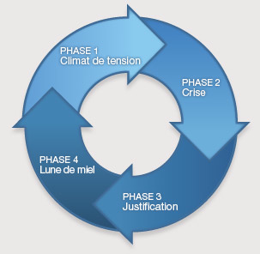
Mécanismes de la Violence
Escalade de la violence
4 phases (Lénore Walker 1979)
https://www.youtube.com/watch?v=tVpqaMttZoo
Notes:
Vidéo à commenter :
Cela génère un climat de peur, de tension permanente, de culpabilité, de perte d’estime de soi, d’isolement, de stress.
Phénomènes neurobiologiques et psychologiques (travaux du Dr Salmona www.memoiretraumatique.org)

Slide 14
Emprise
Epidémiologie des auteurs
Tous les milieux sociaux
Modèle de l’homme dominant
Passé traumatique
Plusieurs typologies mais pas un seul type d’homme violent.
Le tryptique dans la relation:
Égocentrisme
Emprise
Négation de l’altérité
Nombreuses conséquences sur leur santé
Notes:
Violence comme mode relationnel/ maltraitance-> psychotraumatisme
Auteur: traits de personnalité ->immaturité, dependance affective, égocentrisme (forme paranoia), manque d’empathie, émotionnellement « pauvre », rigide

Slide 15
Emprise
Relation inégale : ascendance, domination, contrôle de l’auteur sur la victime
Conditionnement gradué
Actions de l’auteur sur la victime :
Dépossession
Dévalorisation, humiliation
Agressivité
Climat de suspicion, surveillance, harcèlement (SMS, appels…)
Isolement de la victime
Culpabilisation
Dépendance financière, administrative, affective
Contrôle sur activités quotidiennes (habillement, sortie, maquillage, travail…)
A l’origine d’une contrainte morale, asservissement
Notes:
Violence comme mode relationnel/ maltraitance-> psychotraumatisme
Auteur: traits de personnalité ->immaturité, dependance affective, égocentrisme (forme paranoia), manque d’empathie, émotionnellement « pauvre », rigide

Slide 16
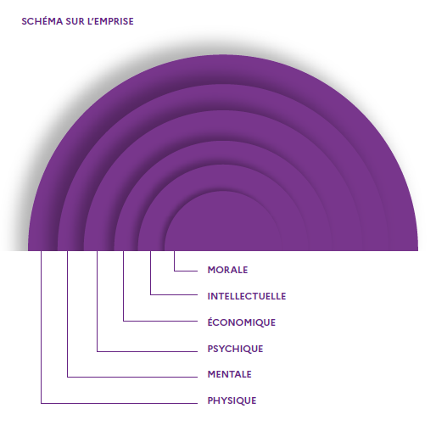
Emprise
Evaluation des différentes dimensions de l’emprise
Notes:
Violence comme mode relationnel/ maltraitance-> psychotraumatisme
Auteur: traits de personnalité ->immaturité, dependance affective, égocentrisme (forme paranoia), manque d’empathie, émotionnellement « pauvre », rigide

Slide 17
MG: une place privilégiée
1er interlocuteur: 24% des femmes en ont parlé à leur médecin (avant les autorités judiciaires ou les associations)
2ème Interlocuteur = Médecin Urgentiste
1ère ligne: information , repérage, dépistage, continuité des soins, suivi

Slide 18
Eléments de Repérage
Indices comportementaux :
Victime=consultations : fréquentes, anxiété, incohérence des faits.
Agresseur=hyper prévenant, répond à la place, violent, critique et contrôle les actes de sa partenaire.
Symptômes cliniques :
Lésions diverses , troubles psychologiques, abus de substances, affections génitales
Pathologies chroniques aggravées ou déséquilibrées
Syndrome post-traumatique
Lésions tympaniques et ophtalmologiques
Autres motifs de consultation :
Grossesse ( période à risques )=dépistage systématique
Demande de soins pour les enfants ou le conjoint
Antécédents et contexte
Maltraitance dans l’enfance
Femme jeune
Instabilité professionnelle ou absence d’emploi

Slide 19
WAST : Woman Abuse Screening Tool
Score total : …/21
>17 : risque faible
15-17 : risque modéré
<15 : risque élevé

Slide 20
Dangerosité
Présence d’armes
Menaces de mort / tentative de passage à l’acte
Menaces et coups dans les lieux publics
Augmentation de la fréquence et gravité des violences
Perception du risque par la victime (crainte ou minimisation)
Instabilité auteur : menaces de suicide, addictions, ATCD psy
Séparation en cours
Violence sur les enfants
Notes:
Vademecum: aide à évaluer la notion de danger immédiat et d’emprise (les 2 conditions a la levée du secret)
Attention au type de passage à l’acte : strangulation : gravité +++

Slide 21
Vulnérabilité
« Personne qui n'est pas en mesure de se protéger en raison de son âge ou de son incapacité physique ou psychique »
→ Pas de définition, pas de critères établis
Facteurs de vulnérabilité :
L’âge : les plus jeunes (20/24 ans) 2 fois plus exposées
La grossesse
Les antécédents de maltraitance
Les difficultés économiques/administratives
Les facteurs sociétaux (rôles « sexués ») et communautaires (isolement, faible réaction de l’entourage)
ATCD : handicap physique, psychique, pathologie psychiatrique…
Similarité en fréquence par catégorie socioprofessionnelle

Slide 22
Retentissement des violences
Conséquences graves, immédiates ou à long terme sur la santé:
Physique: blessures, brûlures, fractures
Psychique: ESPT, dépression, TS, addictions, comportements sexuels à risque, comportements auto agressifs, troubles psychotraumatiques
Sexuelle et reproductive: douleurs, pathologies gynécologiques, complications lors de la grossesse, fausses couches, grossesses non désirées, IVG, IST
Maladies chroniques: induites ou déséquilibrées
Retentissement sur la santé et le développement des enfants
Notes:
Sil- verman et ses collègues ont estimé que les femmes ayant subi des violences avant et/ou pendant la grossesse, ont des risques significativement plus élevés pour un grand nombre de pathologies obstétricales. Ils retrouvent ainsi des risques aug- mentés jusqu’à plus de 90% pour les métrorragies, plus de 60% pour les ruptures prématurées des membranes, les infections urinaires et les vomissements incoer- cibles, plus de 48% pour le diabète et plus de 40% pour l'hypertension artérielle. Les nouveau-nés de ces femmes ont un risque de prématurité significativement augmenté jusqu’à 37% et d'hypotrophie jusqu’à 21% (Silverman, 2006).

Slide 23
Les Unités Médico Judiciaires
Le réseau de médecine légale du vivant comprend 47 Unités Médico-Judiciaires (UMJ).
Les victimes sont accueillies dans ces UMJ sur réquisition judiciaire ou dans le cadre du recueil de preuves sans plainte. Le réseau est complété par un réseau de proximité (établissements publics de santé dépourvus de structures dédiées et médecins libéraux).
En 2022, en France, 39 458 personnes ont été accueillies dans une UMJ pour des violences dans un contexte conjugal. Il s’agit de femmes majeures dans 88 % des cas. Les 1 297 victimes mineures représentent 3 % de l’ensemble. Lorsqu’il s’agit d’hommes victimes (12 %), ils sont majeurs dans plus de neuf cas sur 10 (97 %).
Parmi les victimes de violences au sein du couple accueillies dans une UMJ en 2022, 1 922 victimes ont été reçues sans réquisition, soit 5 % du total. Les femmes représentent 93 % de ces victimes, et 99 % d’entre elles sont majeures. Les 130 hommes victimes sont quant à eux

Slide 24
Législation
En France: interdites et punies par la loi
→ Délits voire des crimes
Les violences conjugales sont une circonstance aggravante
Articles R.4127-44 (M), R.4127-316 (SF) CSP : « Lorsqu'un médecin [une sage-femme] discerne qu'une personne est victime de sévices, il doit mettre en œuvre les moyens les plus adéquats pour la protéger en faisant preuve de prudence et de circonspection.
S'il s'agit d'un mineur ou d'une personne qui n'est pas en mesure de se protéger en raison de son âge ou de son état physique ou psychique, il alerte les autorités judiciaires, [médicales], ou administratives sauf circonstances particulières qu'il apprécie en conscience. »
Notes:
Article 222-11 du CP : Violences entrainant ITT de plus de 8 jours : 3 ans d’emprisonnement et 45 000 E d’amende.
Circonstance aggravante (art.132-80) : la qualité de conjoint, pacsé ou concubin, actuel ou passé entraine jusqu’à 5 ans et 75 000 E. Et même si elles n’ont causé aucune ITT, jusqu’à 3 ans et 45 000 E (art.222-13).
Loi de 1994 : reconnaissance d’une spécificité pour les violences commises au sein du couple
Loi du 22 juillet 1992: la qualité de conjoint est reconnue circonstance aggravante
Années 2000 : un droit des victimes encadré par plusieurs lois
Loi de 2004 : une protection renforcée
Loi du 12 décembre 2005 : éloignement de l’auteur des violences
Loi du 4 avril 2006 : prévention et la répression des violences au sein du couple
Loi du 9 juillet 2010 : ordonnance de protection des victimes
Loi du 6 août 2012 : prévenir le harcèlement sexuel, encourager les victimes à dénoncer les faits et sanctionner le délit plus lourdement
Loi du 4 août 2014 : loi pour l’égalité réelle entre les femmes et les hommes
Loi du 29 juillet 2015 : protection des femmes demandeuses d’asile victimes de violences
Loi du 17 août 2015 : protection des victimes de violences au cours de la procédure pénale
Loi du 7 mars 2016 : protection des personnes étrangères victimes de violences
Loi du 13 avril 2016 : lutte contre le système prostitutionnel et accompagnement des personnes prostituées
Loi du 3 août 2018 renforçant la lutte contre les violences sexuelles et sexistes
Loi n° 2020-936 du 30 juillet 2020 visant à protéger les victimes de violences conjugales

Slide 25
La Loi du 3 août2018 =
Depuis la loi n°2018-703 du 3 août 2018: l’existence d’une relation de couple constitue une circonstance aggravante même s’il n’y a pas de cohabitation.
C’est la raison pour laquelle depuis 2018, les morts violentes ayant lieu au sein des relations « non officielles » (petit-ami, relation extraconjugale, relation non stable ou non suivie) et « officielles » (conjoint, partenaire de Pacs et concubin) ne sont plus dissociées.

Slide 26
Les principales infractions et les peines encourues

Slide 27
Les outils
https://www.has-sante.fr/jcms/p_3104867/fr/reperage-des-femmes-victimes-de-violences-au-sein-du-couple
Notes:
HAS: Repérage des femmes victimes de violences au sein du couple COMMENT REPÉRER – ÉVALUER Juin 2019

Slide 28
Le « Violentomètre »
Notes:
violentomètre

Slide 29
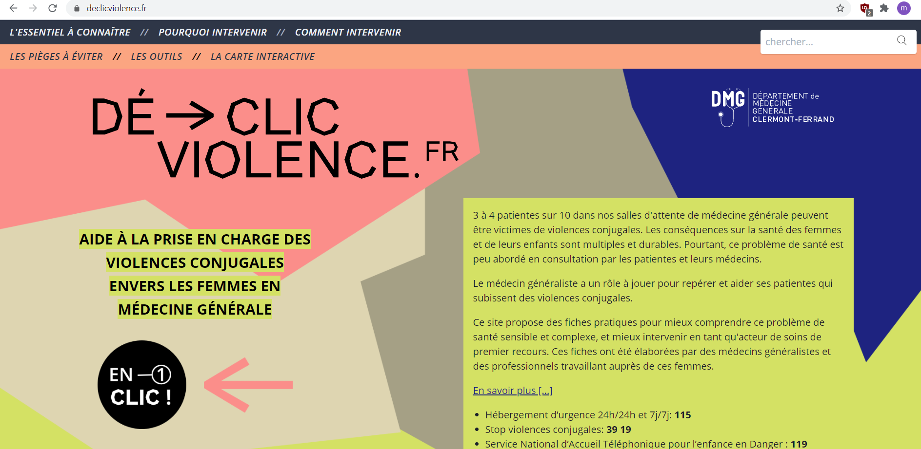
Site MG

Slide 30
Mesures de protection mises en place
La loi entend mieux protéger les victimes de violences conjugales par différents dispositifs :
Les EVVI ou Évaluation victimes vulnérables ( // enquête de personnalité victime)
L'ÉVICTION du conjoint violent
L’interdiction d’entrer en contact avec la victime, pré sentencielle ou post sentencielle (CJ ou Sursis probatoire)
L’ordonnance de protection délivrée par le Juge aux Affaires Familiales
Le TGD ou téléphone grave danger ( 4168 actifs en 2023 )
Le BAR ou Bracelet anti rapprochement (1024 actifs en 2023 )

Slide 31
Le réseau des ressources et des partenaires
3919 , 119, Police17,Gendarmerie,PMI
France Victimes = antenne dans chaque Département
CIDF/CNIDF
MFPF
Appli App-ELLES
MIPROF
www.violences.fr
GAMS « Ta vie en main » =Toulouse
Gynécologie sans frontières
stop-violences-femmes.gouv.fr
FNACAV Fédération Nationale des Associations et des Centres de prise en Charge d'Auteurs de Violences conjugales & Familiales

Slide 32
Bibliographie
Hirigoyen, Marie-France. Femmes Sous Emprise, 2005.
Salmona Murielle. “Psychotraumatismes.” Mémoire Traumatique et Victimologie. Accessed September 16, 2015. http://www.memoiretraumatique.org/psychotraumatismes/generalites.html.
Dr Roland Coutanceau « vivre après l’inceste : haïr ou pardonner »2004
Declicviolences.fr
Site de la Miprof
Arretonslesviolences.gouv.fr
FNACAV Fédération Nationale des Associations et des Centres de prise en Charge d'Auteurs de Violences conjugales & Familiales
AVAC: Association Vivre Autrement ses Conflits (Toulouse)

Slide 33
« Pour partir, il faut reconnaître son impuissance à changer l’autre et décider de s’occuper enfin de soi »
M.F. Hirigoyen

